Slide 1
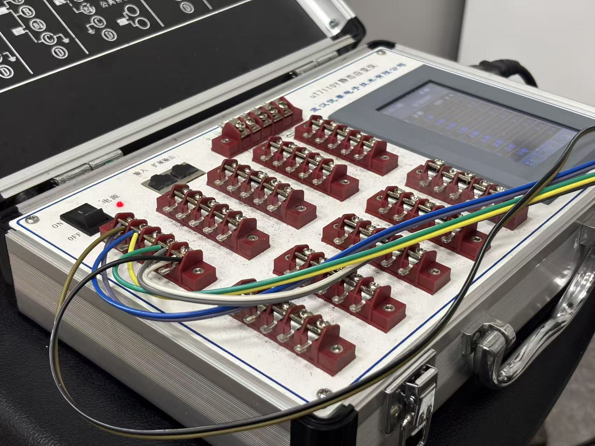


单悬臂梁简易电子秤
材料力学创新实验第一组
汇报人：韩颂义
2026.6.22
ZHEJIANG UNIVERSITY
Notes:
开场说明：本实验题目是悬臂梁式简易电子秤的设计、制作与标定。我们把材料力学中悬臂梁弯曲应变的理论，应用到一个可以实际称重的装置里。后面主要按四个部分讲：实验目标和分工、测量原理、结构设计与标定方法、最终结果和误差分析。

Slide 2

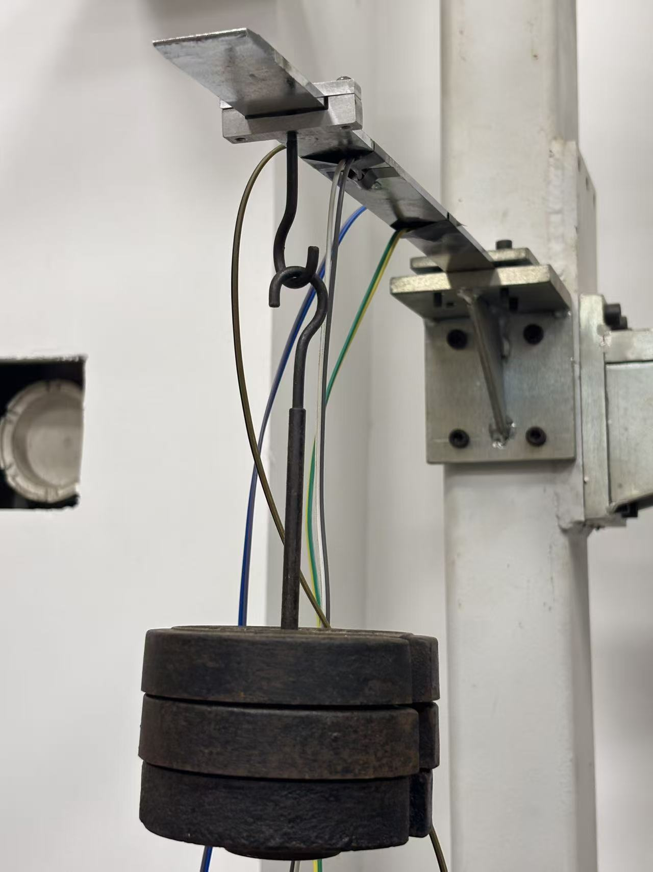
1
目的与分工
2
实验原理方法
目 录
3
实验过程
CONTENTS
4
数据分析与总结
Notes:
这一页是目录页，先让老师知道汇报结构。我们会依次介绍实验目标和分工、测量原理、结构设计与标定方法、结果误差和最后的成果总结。目录页不展开讲，主要起到过渡作用。

Slide 3
目的与分工
组内分工
实验目的
韩颂义
总体方案、受力分析、强度校核、论文整理与答辩展示
设计结果不受固定位置和挂载位置影响悬臂梁式简易电子秤
完成应变片布置、全桥组桥
标定质量与输出信号的关系
分析误差、确定精度等级和有效量程
姚珂尔
应变片贴片、桥路连接、应变仪调试、参与加载实验和 PPT 制作
张雨童
标定与测试数据采集、表格整理、曲线绘制和误差分析
Notes:
这一页先交代我们做的是什么以及小组分工。本实验不是单纯做理论计算，而是完整搭建一个测量系统：悬臂梁负责把质量载荷转化为弯曲变形，应变片和惠斯登全桥负责把应变转化为电信号，最后通过标定把读数换算成质量。三位成员分别负责方案分析、贴片接线调试、数据采集和误差分析等工作。

Slide 4
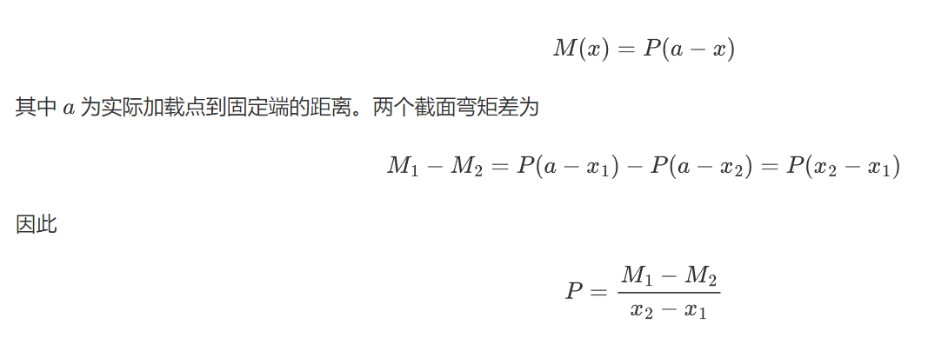
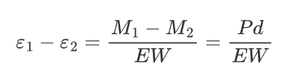
理论推导
如何在挂载位置和固定位置不同的情况下都能得到相同的读数？
因此，理论上只要测出梁上2个不同点处的应变及两点之间的距离，就可以计算得到载重
Notes:
为什么贴四个应变片：
贴四个是为了组成“全桥”。每个截面上、下表面各贴一片，因为悬臂梁弯曲时，上表面和下表面一个受拉、一个受压，应变符号相反。通过全桥接线，可以让这两个相反应变在电桥输出中变成同向叠加，从而提高灵敏度。
同时，四个应变片都作为工作片接入电桥，温度变化、导线电阻变化等对四个桥臂影响近似相同，会在差动输出中相互抵消，所以能起到温度补偿和减小零点漂移的作用。
另外，论文里不是只在一个截面贴上下两片，而是在 x1=40mm 和 x2=160mm 两个截面各贴上下两片。这样可以利用两个位置的弯矩/应变差：
\[ \varepsilon(x_1)-\varepsilon(x_2) \]
其中载荷作用位置 \(a\) 的影响会被部分抵消，所以能减小加载位置变化对结果的影响。简短答辩说法就是：
“贴四片是为了组成全桥：一方面让上下表面的拉压应变叠加，提高输出灵敏度；另一方面抵消温度等共同干扰；同时两个截面差动布置还能减小加载位置变化对称量结果的影响。”

Slide 5
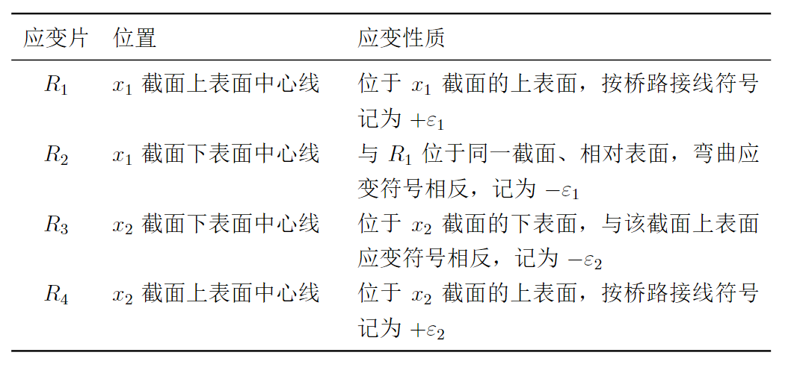
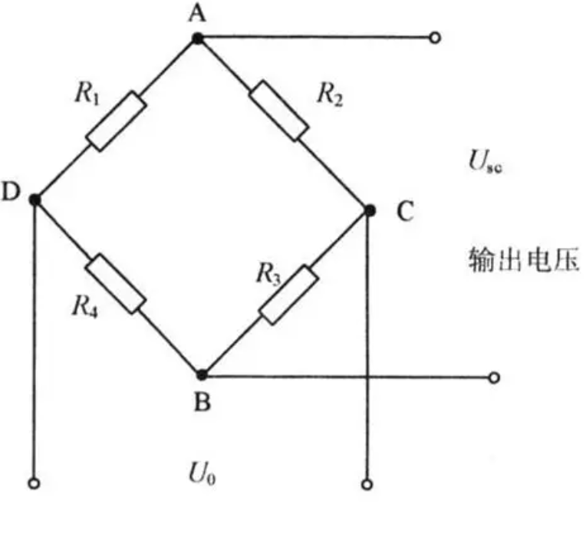
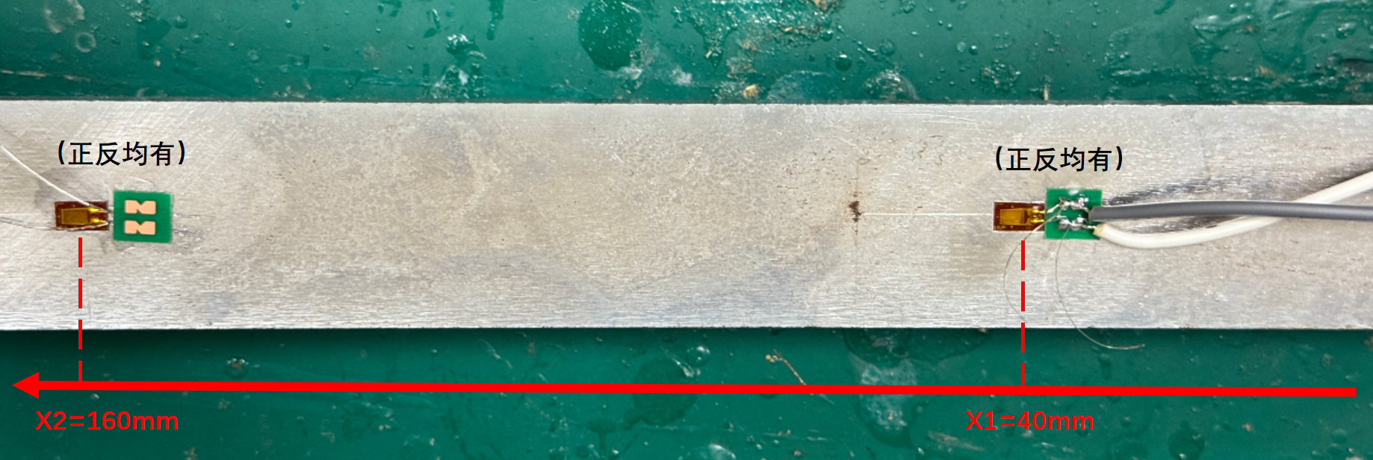

贴片方案
贴四片应变片组成全桥：
让上下表面的拉压应变叠加，提高输出灵敏度；
抵消温度等共同干扰；
减小加载位置变化对称量结果的影响
Notes:
为什么贴四个应变片：
贴四个是为了组成“全桥”。每个截面上、下表面各贴一片，因为悬臂梁弯曲时，上表面和下表面一个受拉、一个受压，应变符号相反。通过全桥接线，可以让这两个相反应变在电桥输出中变成同向叠加，从而提高灵敏度。
同时，四个应变片都作为工作片接入电桥，温度变化、导线电阻变化等对四个桥臂影响近似相同，会在差动输出中相互抵消，所以能起到温度补偿和减小零点漂移的作用。
另外，论文里不是只在一个截面贴上下两片，而是在 x1=40mm 和 x2=160mm 两个截面各贴上下两片。这样可以利用两个位置的弯矩/应变差：
\[ \varepsilon(x_1)-\varepsilon(x_2) \]
其中载荷作用位置 \(a\) 的影响会被部分抵消，所以能减小加载位置变化对结果的影响。简短答辩说法就是：
“贴四片是为了组成全桥：一方面让上下表面的拉压应变叠加，提高输出灵敏度；另一方面抵消温度等共同干扰；同时两个截面差动布置还能减小加载位置变化对称量结果的影响。”

Slide 6
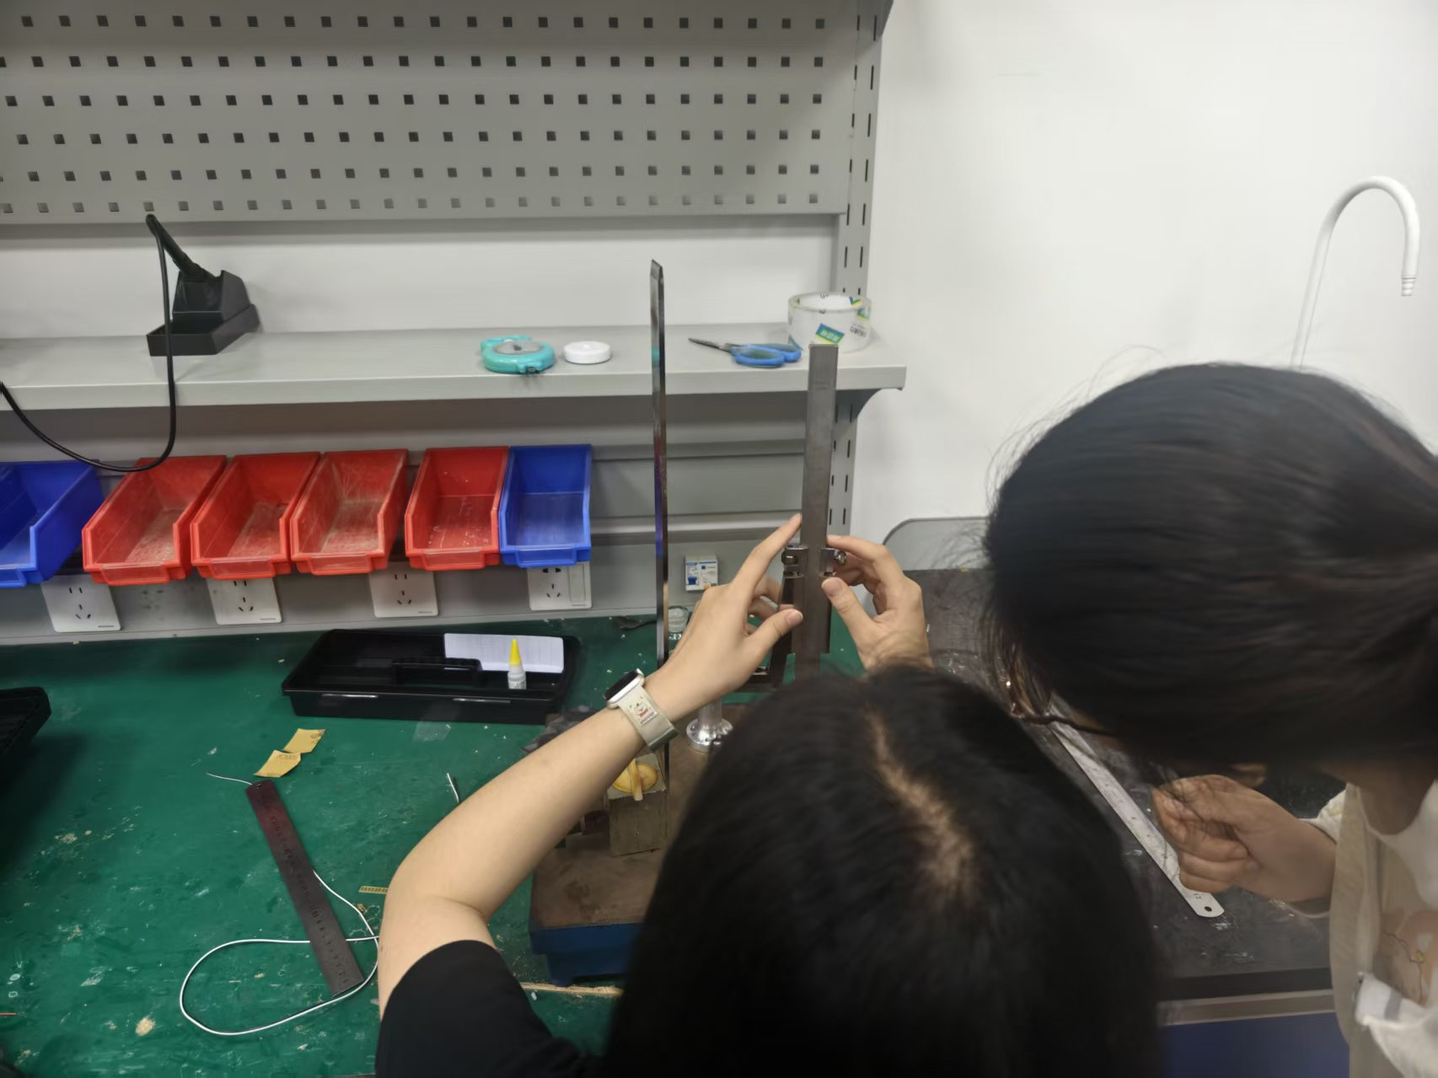
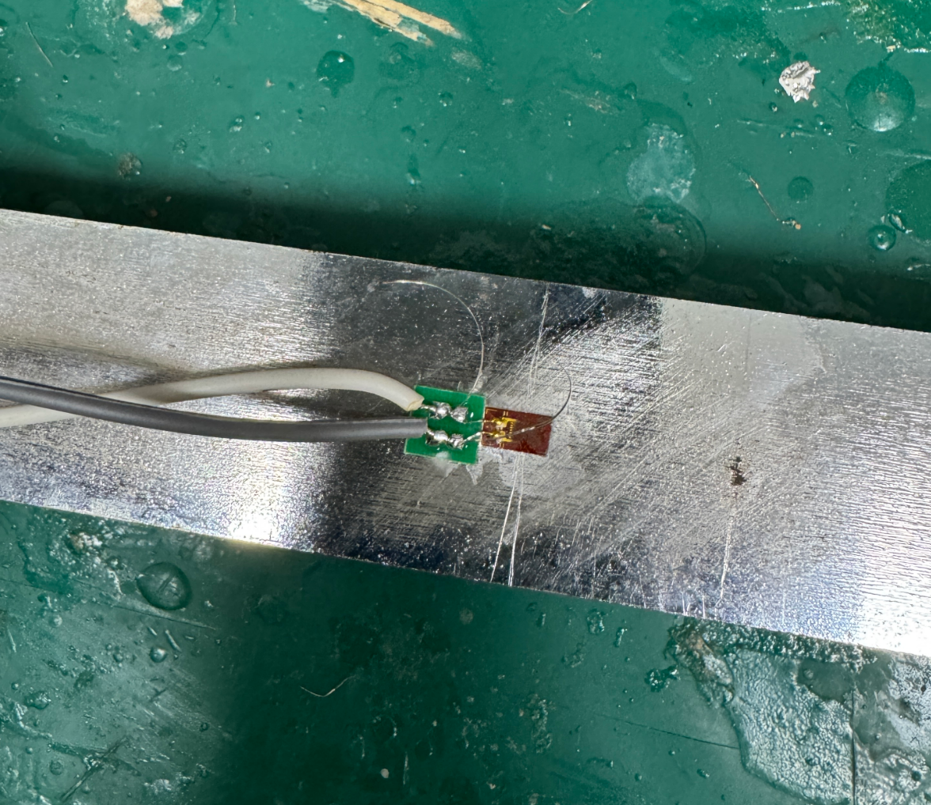
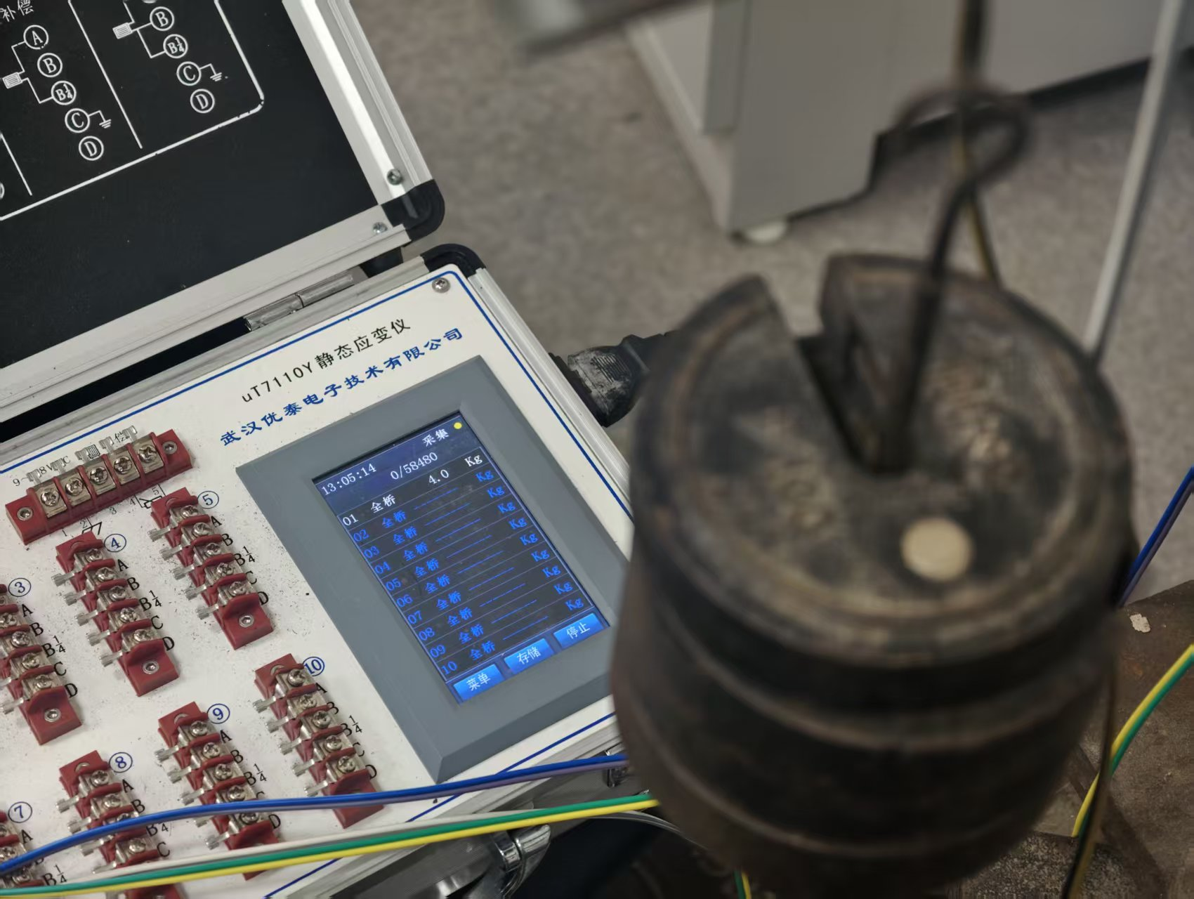
实验过程
01
划线
02
贴片
03
连线
10.0 kg
强度校核理论最大质量
0--8 kg
04
加载标定
05
读数测量
实际标定与评价量程
Notes:
这一页讲结构设计和量程。弹性元件采用 40CrNiMoA 弹簧钢矩形梁，有效力臂为 320 mm，截面尺寸为 30 mm 乘 4 mm。贴片位置选择 x1=40 mm 和 x2=160 mm，在两个截面上下表面各贴一片，组成全桥。强度校核得到理论最大质量约 10 kg，但实际标定数据覆盖到 8 kg，所以精度评价采用 0 到 8 kg 作为有效量程。

Slide 7
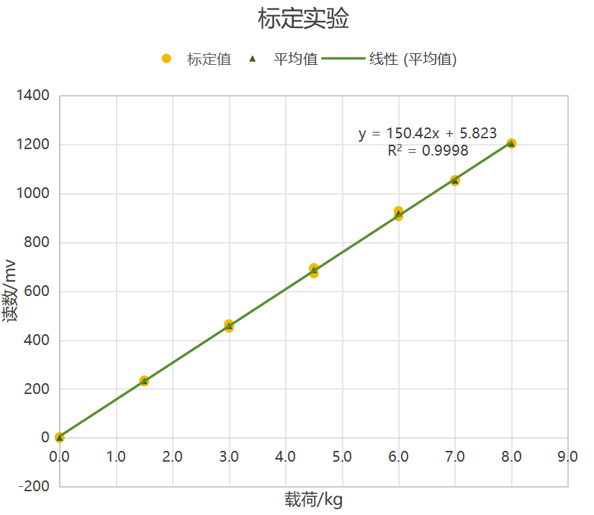
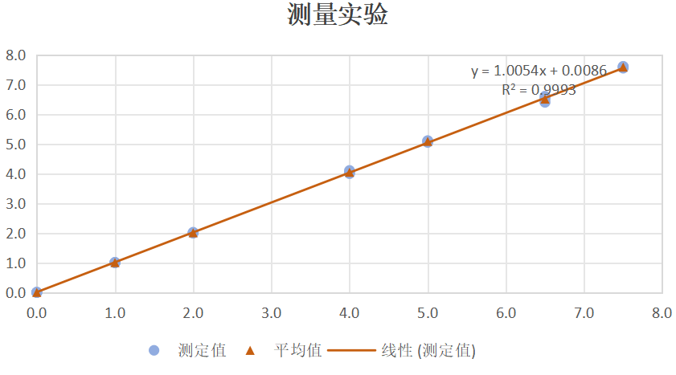
标定与测量数据
标定结果
测量结果
y = 150.4191m + 5.8230 R² = 0.99981
灵敏度参数：2.00 → 300.84
y = 1.0054m + 0.0086 R² = 0.99984
测试点未参与标定，最大示值误差 0.10 kg
Notes:
标定阶段逐级加载 0 到 8 kg，每点重复三次取平均，拟合得到读数与质量关系。随后修改应变仪灵敏度参数，再用不同质量点测试。测试拟合斜率接近 1，说明标定后的显示值基本对应真实质量。 这一页展示的是标定和测量数据。左边是标定实验，我们用已知质量逐级加载，每个质量点重复测量三次并取平均，然后将应变仪读数和实际质量做线性拟合。可以看到拟合关系是 \(y=150.4191m+5.8230\)，决定系数 \(R^2=0.99981\)，说明输出读数和质量之间线性关系很好。根据这个斜率，我们把应变仪灵敏度参数从 2.00 修正到约 300.84，使仪器显示值能够直接对应质量。”
“右边是标定后的测量验证。这里用的是另一组测试点，不参与前面的标定，所以更能反映实际称量效果。拟合结果为显示值 \(=1.0054m+0.0086\)，斜率非常接近 1，截距也接近 0，\(R^2=0.99984\)。这说明标定后电子秤的显示值和真实质量基本是一一对应的，后续最大示值误差为 0.10 kg。

Slide 8
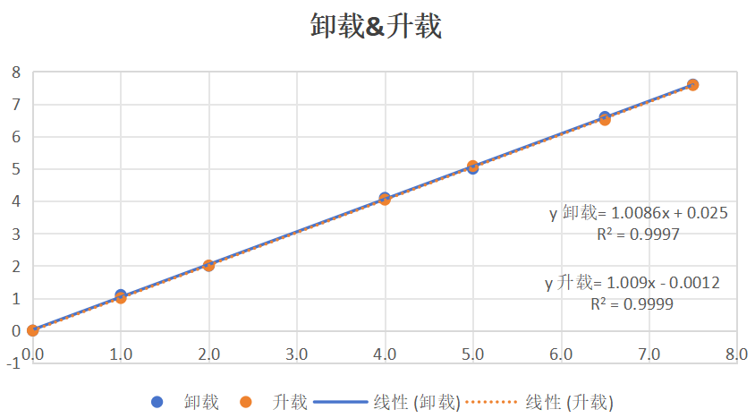
结果与误差
0.10 kg
0.886%
1.911%
约 2 级
测试最大示值误差
线性度误差
重复度误差
综合精度等级
主要误差来源
固定端夹持并非理想固支
贴片位置与上下表面对正误差
砝码偏心加载、平台接触状态变化
电桥零点漂移、仪器分辨率与随机噪声
胶层迟滞导致升卸载回程差
……
Notes:
这一页总结主要误差指标。测试阶段最大示值误差为 0.10 kg，线性度误差为 0.886%，重复度误差为 1.911%。综合评价时控制性误差取最大值，也就是重复度误差，因此精度等级约为 2 级。误差主要来自固定端非理想固支、贴片位置偏差、偏心加载、平台接触状态变化、电桥零点漂移和胶层迟滞等。

Slide 9
主要成果与改进方向
主要成果
改进方向
完成电子秤的设计、制作与标定
四片应变片全桥接法，提高输出灵敏度
强度校核表明理论最大质量约 10.0 kg
确定实际有效量程为 0--8.0 kg
标定与测试线性良好，精度等级约为 2 级
提高夹具刚度，减小固定端误差
优化载物平台导向，降低偏心加载影响
提高贴片定位精度，保证上下表面对正
加强引线与桥路稳定性，减小零点漂移
增加重复测量，并进一步进行温度补偿
0--8 kg
0.10 kg
1.911%
约 2 级
实际有效量程
最大示值误差
控制性误差
综合精度等级

Slide 10

恳请老师同学批评指正！
材料力学创新实验第一组

